Slide 1
11-күн 1- сабақ: Сын тұрғысынан ойлаудың мәні 2-сабақ: Оқытуда сын тұрғысынан ойлауды пайдалану
Мақсаты: Мұғалімдер 21 ғасырда сын тұрғысынан ойлаудың маңызы мен өзектілігі туралы тұжырым жасайды.
Түйінді идеялар: Сын тұрғысынан ойлау бақылау, тәжірибе, толғану және пайымдау нәтижесінде алынған ақпаратты ұғыну, бағалау, талдау және синтездеуде қолданылатын әдіс болып табылады, сонымен қатар ол әрекет жасауға негіз, түрткі болуы да мүмкін.

Slide 2
1. Топқа бөлу 2. Сурет салу 3. Миға шабуыл “Сын тұрғысынан ойлау дегеніміз не?”

Slide 4
Сыни тұрғыдан ойлау әдістемесі арқылы сыни ойлауға түрткі болу, маңызды мәселелерді талқылау және тәжірибені ой елегінен өткізуді дамыту.

Slide 5
СЫНИ ТҰРҒЫДАН ОЙЛАУҒА ҮЙРЕТУ
Сыни тұрғыдан ойлау «ойлау туралы ойлану» деп сипатталған. Ол маңызды мәселелерді талқылау және тәжірибені ой елегінен өткізуді қамтиды. Мұғалімдер педагогикалық білімі бар және қосымша оқыту мен өз біліктілігін арттырушы субъектілер болғандықтан, оларда бұл дағдылар дамыған және іс-тәжірибеде қолданылады деп ойлаймыз.

Slide 6
Сын тұрғысынан ойлауды дамыту құралдары (танысу)

Slide 7
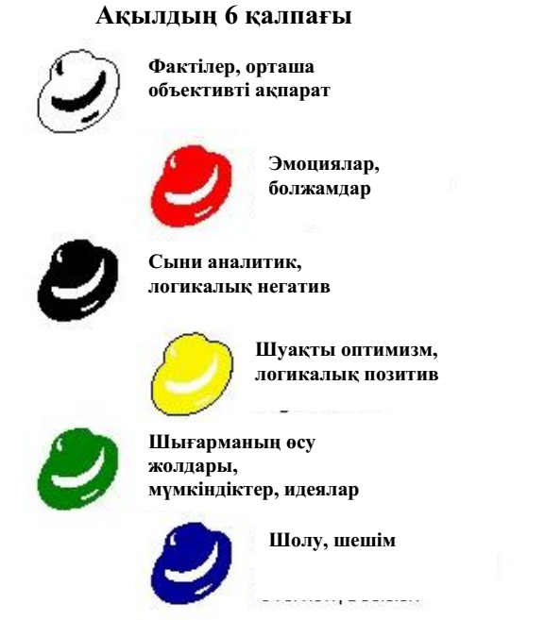
Мәтінмен жұмыс: “Ақылдың алты қалпағы” стратегиясы

Slide 8
Жеке жұмыс: Сын тұрғысынан ойлауды дамыту құралдарын өзімнің пәнімде қалай қолданатын боламын?

